Slide 1


11 Jalostus on ihmisen ohjaamaa evoluutiota
jalostus on ihmisen tekemää suunnitelmallista eliöiden ominaisuuksien valikoimista ja parantamista
pyritään muuttamaan eliöitä ihmisen haluamaan suuntaan
perinnöllinen muuntelu
ihminen suosii jalostuksessa usein ääriominaisuuksia – vertaa suuntaava luonnonvalinta

Slide 2
Jalostuksella saadaan aikaan uusia kasvilajikkeita ja eläinrotuja
rotu: eläimillä samaan lajiin kuuluvat, toisistaan poikkeavat yksilöt
- esimerkiksi saksanpaimenkoira, mäyräkoira
lajike: kasveilla samaan lajiin kuuluvat, toisistaan poikkeavat yksilöt
- esimerkiksi eri omenalajikkeet

Slide 3
Jalostuksen tavoitteet muuttuvat ihmisten tarpeiden muuttuessa
Jalostuksella pyritään toivottujen ominaisuuksien siirtymiseen jälkeläisille
Kasvijalostus:
- satoisuus ja satovarmuus
- kylmänkestävyys
- koristekasveilla ulkonäkö
Eläinjalostus:
- eläinten terveys
- hedelmällisyyden ja tuotanto-ominaisuuksien parantaminen
- ulkonäkö ja käyttäytyminen

Slide 4
Valintajalostus perustuu perinnölliseen muunteluun
Valitaan ihmisen mielestä parhaita ominaisuuksia ilmentävät yksilöt lisääntymään.
Vertaa suuntaava luonnonvalinta.
Kasveilla saavutetaan itsepölytyksellä puhdas linja.
Puhtaan linjan yksilöt ovat toivottujen ominaisuuksien suhteen homotsygoottisia.
Eläinten valintajalostuksessa jälkeläisten arviointi on tärkeää.

Slide 5
Risteytysjalostuksella lisätään perinnöllistä muuntelua
Lisääntymään valitaan kahden eri rodun tai lajikkeen yksilöt.
Tavoitteena saada aikaan uusia ominaisuusyhdistelmiä.
Maatiaislajikkeet ja –rodut
- esimerkiksi suomenlammas, malva
Heterotsygoottisella yksilöllä, hybridillä, on usein jalostuksen kannalta monia hyviä ominaisuuksia.
Heteroosi

Slide 6
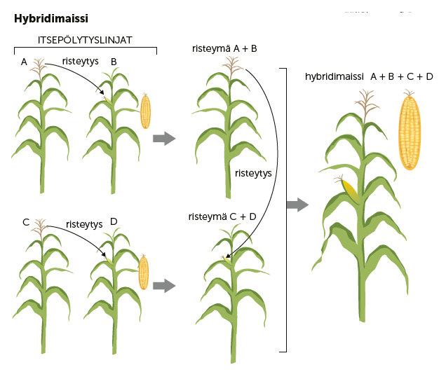

Slide 7
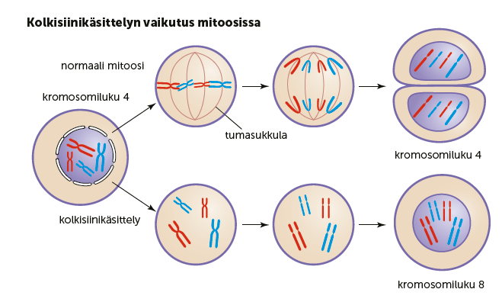
Kasvinjalostuksessa käytetään myös mutaatioita
Mutaatiojalostus:
  tarkoituksellisesti aikaansaadut geeni- ja kromosomistomutaatiot
  käsitellään kasveja säteilyllä tai kemikaaleilla
Polyploidia: auto- ja allopolyploidia

Slide 8
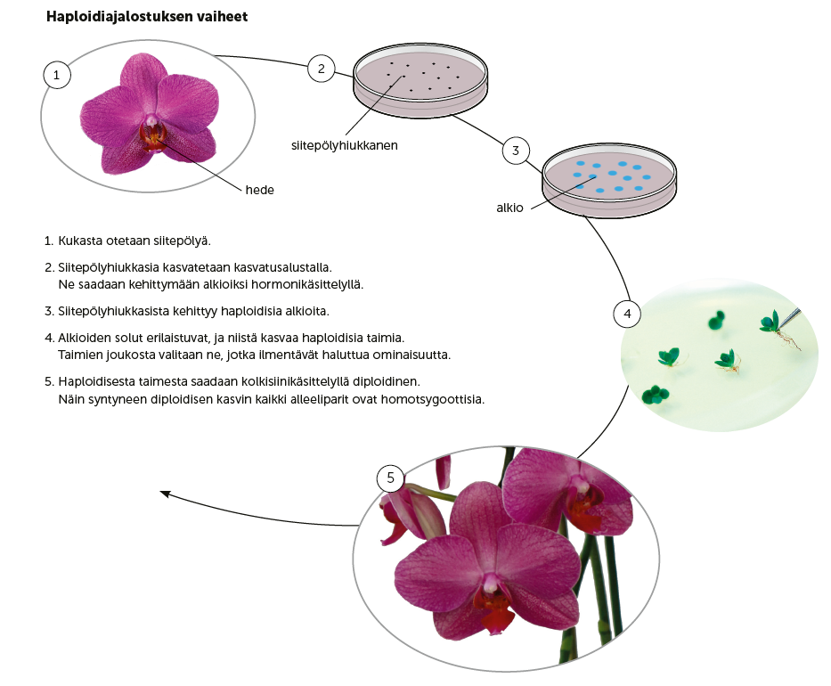
Haploidiajalostus nopeuttaa toivottujen ominaisuuksien saavuttamista

Slide 9
Jalostuksessa käytetään geenitietoa
Ominaisuuksien periytymisen ja geneettisen säätelyn tunteminen on tärkeää jalostuksessa.
Genomivalinta: jalostuseläinten geenien tutkimista ja tämän tiedon pohjalta tehtävää risteytettävien yksilöiden valintaa.
Syntyneelle jälkeläiselle voidaan tehdä genomitestaus.
Genomitestauksen avulla valitaan jalostukseen käytettäviä yksilöitä.
Kun testataan monia alleeleja samanaikaisesti testistä käytetään nimitystä geenipaneeli.

Slide 10
Geenitekniikka mahdollistaa täsmäjalostuksen
Geenitekniikan avulla jalostuksessa siirtyvät vain halutut geenit.
Nopeampaa kuin perinteinen jalostus.
Vaatii kallista teknologiaa, tarkkaa testausta ja pitkää tutkimusvaihetta.

Slide 11
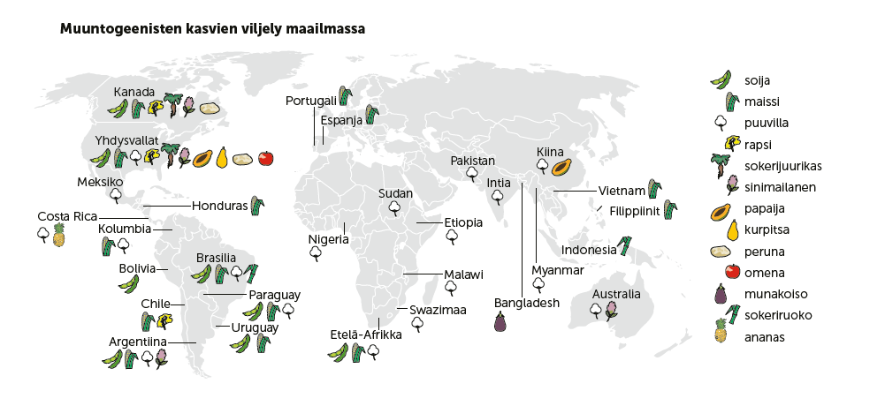
Muuntogeenisiä kasveja

Slide 12
Eläinjalostuksessa geenitekniikkaa käytetään vähän
Ongelmana:
jalostettaviin ominaisuuksiin vaikuttavat useat geenit
kalleus ja hitaus
muuntogeenisyyden vaikutukset eläinten hyvinvointiin, käyttäytymiseen ja rakenteeseen

Slide 13
Crispr- tekniikka mahdollistaa tarkemmat geenisiirrot
CRISPR-tekniikassa:
Haluttuun kohtaan DNA:ssa tehdään pistemutaatio
Halutusta kohdasta poistetaan DNA-jaksoja
Haluttuun kohtaan siirretään pidempiä DNA-jaksoja
Tekniikka on syrjäyttämässä mikroinjektioihin ja vektoreihin perustuvat tekniikat

Slide 14
Jalostus kaventaa geneettistä monimuotoisuutta
Osa kasvien ja eläinten geneettisestä monimuotoisuudesta on menetetty
Jalostus kaventaa lajin sisäistä monimuotoisuutta
Biologisen monimuotoisuuden säilyttäminen:
- maatiaislajikkeiden ja -rotujen säilyttäminen tärkeää
- geenipankit, siemenpankit, tietokannat
- geenivarojen kartoitus

Slide 15
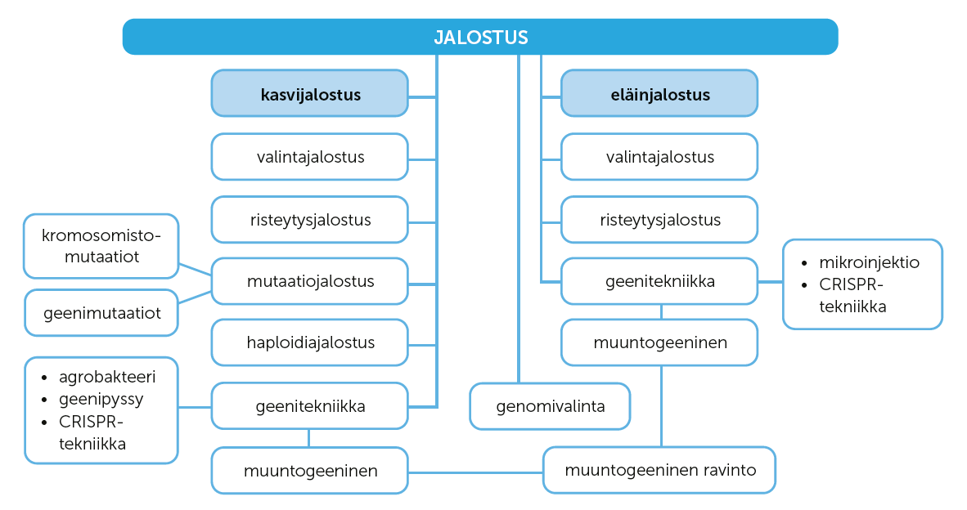
Tiivistelmä

